Slide 1
이미지 어노테이션 파일

Slide 2
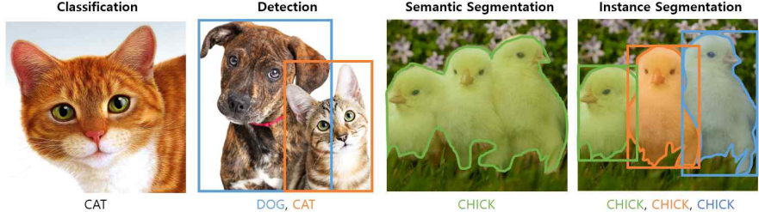
이미지 처리 인공지능 모델에 따라 필요한 정보
Classification: 이미지의 라벨 정보
Detection, Segmentation: 라벨, 위치 정보*
라벨 정보는 파일 명 / 파일이 있는 폴더 명 등으로 표현 가능
위치 정보는 기록해야 하는 정보량이 많아 별도로 관리가 필요함
이러한 정보를 기록하는 것을 annotate / labelling,
정보가 기록된 파일은 annotation file이라고 부름

Slide 3
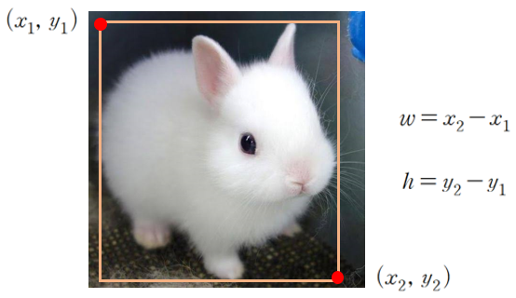
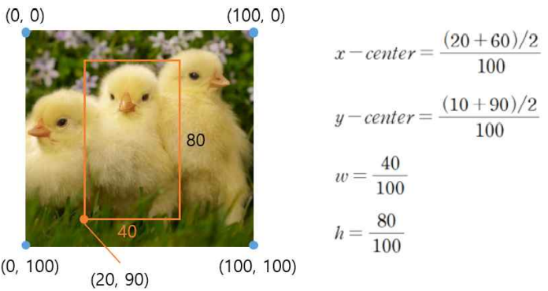


이미지 처리 인공지능 모델에 따라 필요한 정보
Detection - bbox(bounding box): 사각형
Detection 모델 중 하나인 YOLO(You Only Look Once)는
이미지 크기에 상대적인 값으로 bbox 표현

Slide 4
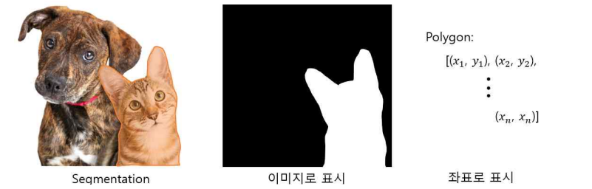
이미지 처리 인공지능 모델에 따라 필요한 정보
Segmentation – polygon: 다각형
모델마다 요구하는 양식이 다르니, 모델을 분석하고 사용해야 함
U-Net: 마스킹 이미지 사용 / Detectron2: 폴리건 좌표 사용
좌표: 폴리건을 구성하는 x, y 좌표 쌍들을 순서대로 작성

Slide 5
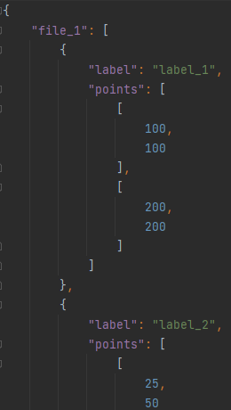
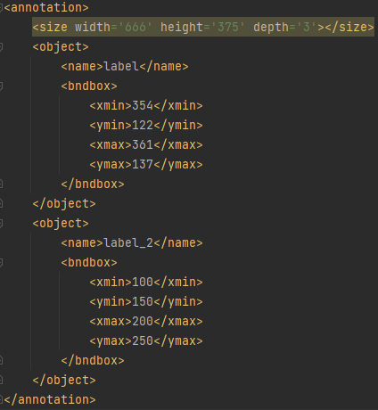

Annotation file
어노테이션 마지막 수정 시간, 검수자 등 메타 정보 및
학습에 사용하는 정보를 기록한 파일
확장자: json, xml, txt 등

Slide 6
Annotation file
json | json 라이브러리 사용 List, dict 등 파이썬 기본 자료형 양식으로 사용 가능
xml | xml 라이브러리 사용 node로 구성된 tree 구조를 가지고 있음
txt | 별도 라이브러리를 사용할 필요 없음 문자열 형태로 읽음 YOLO 모델에서 주로 사용
클래스
bbox
test.txt
https://codechacha.com/ko/python-read-write-file/

Slide 7


JSON(JavaScript Object Notation) 읽기 및 쓰기
1. 파일 열기
json_data 내에 있는 작성 내용은 dict와 list의 조합으로,
dict와 list를 사용하는 문법에 따라 읽을 수 있음
2. 파일 저장
json_data 내용을 저장하고 싶은 경우,
일반 파일처럼 취급하여 저장할 수 있음
test.json

Slide 8

XML(eXtensible Markup Language) 읽기 및 쓰기
1. 파일 열기
2. 파일 읽기
annotation
.find(‘…’)
.findall(‘…’)
root
size
object
object
.attrib[‘…’]
name
bndbox
test.xml
xmin
ymin
xmin
ymin
https://mystyle1057.tistory.com/entry/Python-XML-%EC%B2%98%EB%A6%AC

Slide 9
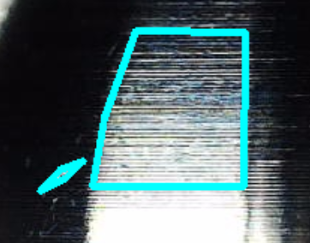
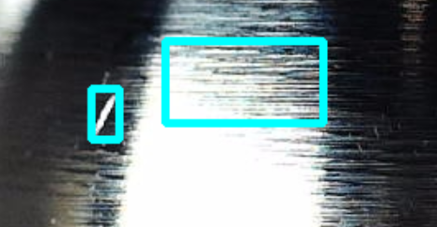
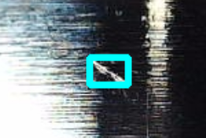
실습 - 어노테이션 정보를 읽어 이미지에 표시하기
json / xml / txt에 기록된 내용을 읽어 이미지에 시각화하기
json / xml / txt에서 라벨 및 polygon / bbox 정보 읽기
읽은 정보를 cv2 기능을 사용하여 이미지에 표현

Slide 10
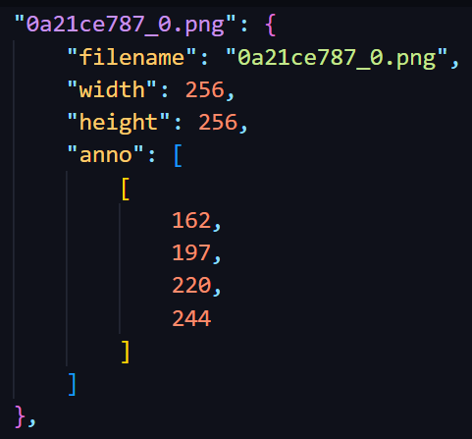
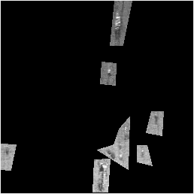
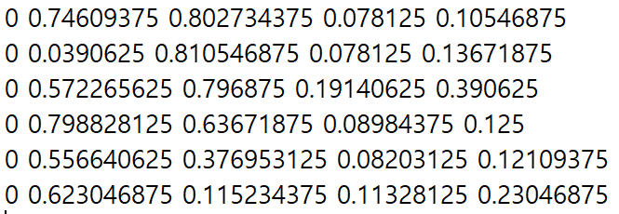
실습 - 마스킹 정보를 읽어 어노테이션 파일 만들기
이미지 파일과 매칭하는 마스킹 이미지 파일을 읽어 정보 확인

Slide 11
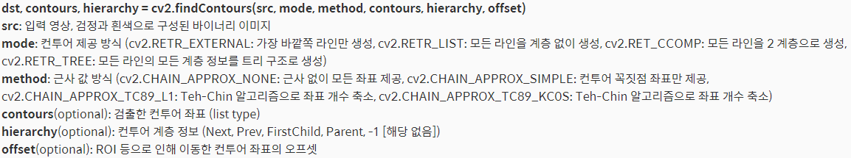
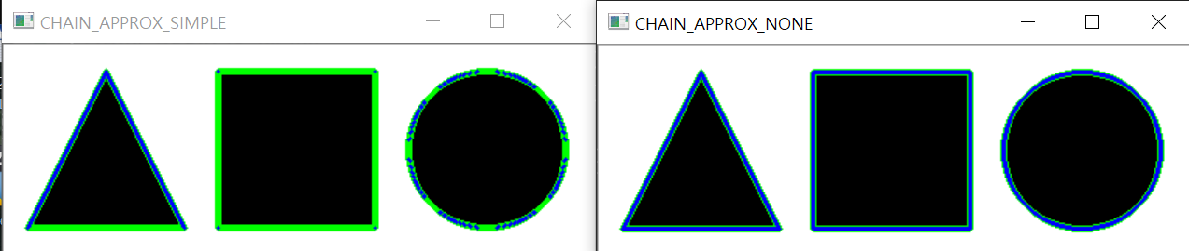
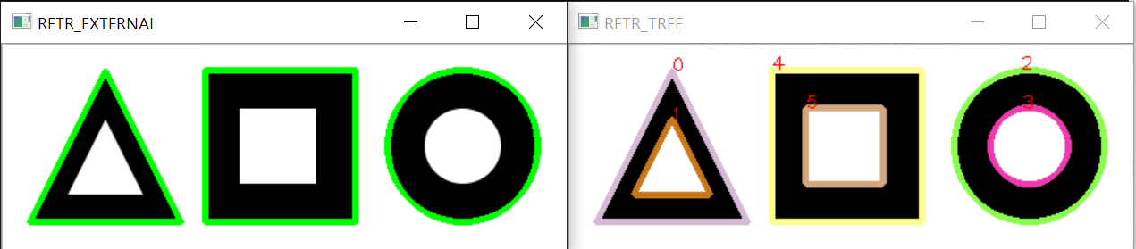
실습 - 마스킹 정보를 읽어 어노테이션 파일 만들기
이미지 파일과 매칭하는 마스킹 이미지 파일을 읽어 정보 확인
https://bkshin.tistory.com/entry/OpenCV-22-%EC%BB%A8%ED%88%AC%EC%96%B4Contour

